Slide 1
Curso-Taller para el entrenamiento de la Evaluación Gerontológica Integral en el marco del ICOPE
Facultad de Estudios Superiores Zaragoza, UNAM
Unidad de Investigación en Gerontología
Curso-Taller de Asesoría en la valoración de los dominios de la Atención Integrada para las Personas Mayores (ICOPE, Integrated Care for Older People)
Salud bucodental
Ponente: Dra. Beatriz Hernández Monjaraz
PAPIME 308923
Agosto, 2024

Slide 2
Contenido
Evaluación de ATM
Evaluación de mucosas
CPOD
Periodontograma
IHOS
Valoración de fuerza de músculos de la masticación
GOHAI
I.
II.
III.
IV.
V.
VI.

Slide 3
Dientes
ATM
Periodonto
Revisión bucal
Músculos
Mucosas
Tejidos duros
Lengua

Slide 5
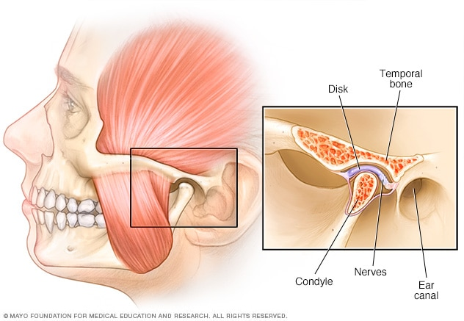
Evaluación de ATM

Slide 6
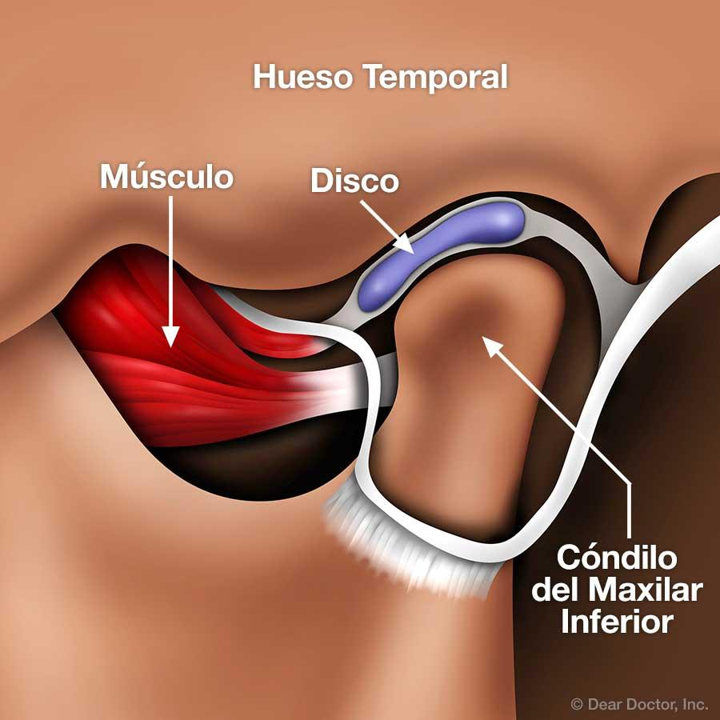
Puntaje

Slide 7
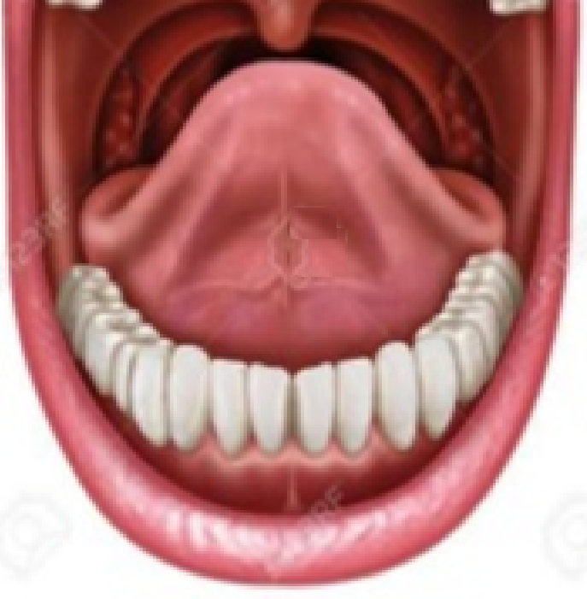

Slide 9
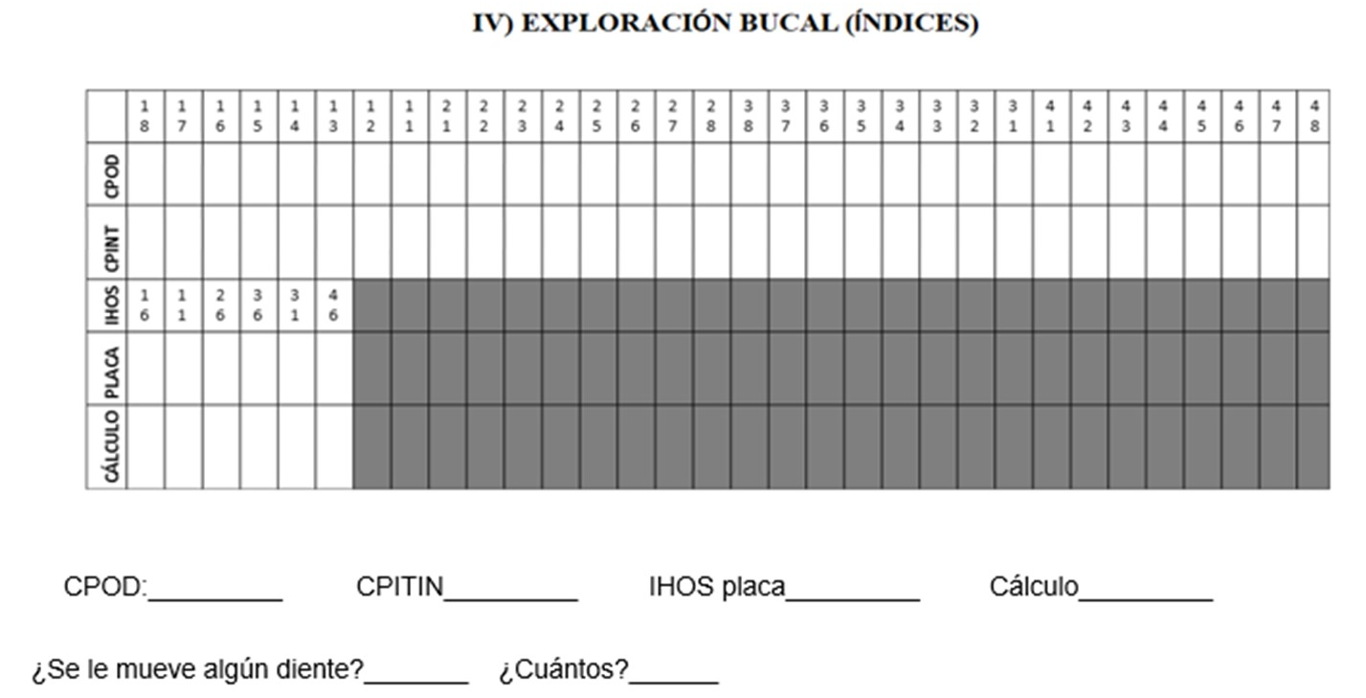

Slide 10
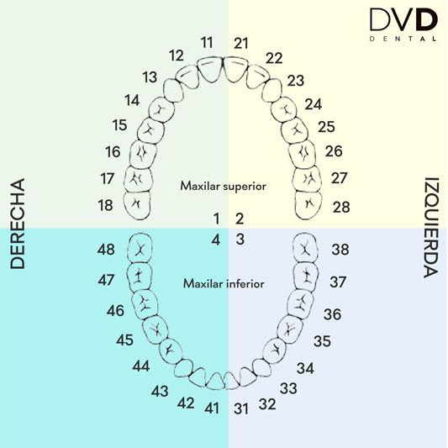
Sistema de numeración dental FDI

Slide 11
CPOD
Periodon-
tograma
IHOS
Índices bucales

Slide 14
Periodontograma
Los dientes que se examinan para la obtención del IEP son:
16: Primer Molar Superior Derecho
21: Incisivo Central Superior Izquierdo
24: Primer Premolar Superior Izquierdo
36: Primer Molar Inferior izquierdo
41: Incisivo Central Inferior Derecho
44: Primer Premolar Inferior Derecho

Slide 15
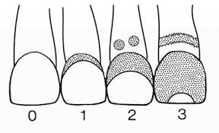
IHOS

Slide 16
Biopelícula dental
IHOS

Slide 17
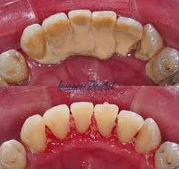
IHOS
Cálculo dental

Slide 19
Valoración de fuerza de músculos de la masticación
El aplicador dará instrucciones de la prueba al paciente.
El paciente se sentará cómodamente e introducirá un pedazo de cera rosa toda estación de 3x2cm.
El aplicador dará inicio al cronómetro y el paciente masticará la cera rosa intentando dividirla en el mayor número posible de pedazos.
Al termino de 30 segundos, el paciente escupirá todos los fragmentos. El evaluador los contará y anotará en el formato destinado para ello. Se recomienda correlacionar esta prueba con los datos que se obtienen de la dinamometría.

Slide 20
Índice de valoración de la salud oral Geriátrica (GOHAI)
CONDICIONES FISIOLÓGICAS
CONDICIONES PERSONALES
CONDICIONES SOCIALES

Slide 21
Gohai | Siempre | Muchas veces | Alguna vez | Rara vez | Nunca
1. ¿Limitó el tipo y la cantidad de comida que ingiero por problemas con mis dientes (dentadura)?
2. ¿Tengo problemas al morder o masticar cualquier tipo de alimento (carne maciza o manzanas)?
3. ¿Puedo tragar cómodamente?
4. ¿Sus dientes (dentaduras) le impiden hablar en la forma que quiere?
5. ¿Es capaz de comer cualquier cosa sin sentir molestia?
6. ¿Evito el contacto con las personas por la condición de mis dientes (dentadura)?
7. ¿Me siento contento con la apariencia de mis dientes, encías o dentaduras?
8. ¿Utilizo medicamentos para aliviar dolor o algún malestar de mi boca?
9. ¿Me preocupan los problemas de mis dientes (dentadura) y encías?
10. ¿Me siento nervioso(a) o intranquilo(a) por los problemas con mis dientes (dentadura) o encías?
11. ¿Me siento incómodo(a) al comer frente a otras personas por problemas con mis dientes (dentadura) o encías?
12. ¿Tengo molestias en dientes o encías por sensibilidad al calor, al frío o alimentos dulces?
Condiciones fisiológicas

Slide 22
Gohai | Siempre | Muchas veces | Alguna vez | Rara vez | Nunca
1. ¿Limitó el tipo y la cantidad de comida que ingiero por problemas con mis dientes (dentadura)?
2. ¿Tengo problemas al morder o masticar cualquier tipo de alimento (carne maciza o manzanas)?
3. ¿Puedo tragar cómodamente?
4. ¿Sus dientes (dentaduras) le impiden hablar en la forma que quiere?
5. ¿Es capaz de comer cualquier cosa sin sentir molestia?
6. ¿Evito el contacto con las personas por la condición de mis dientes (dentadura)?
7. ¿Me siento contento con la apariencia de mis dientes, encías o dentaduras?
8. ¿Utilizo medicamentos para aliviar dolor o algún malestar de mi boca?
9. ¿Me preocupan los problemas de mis dientes (dentadura) y encías?
10. ¿Me siento nervioso(a) o intranquilo(a) por los problemas con mis dientes (dentadura) o encías?
11. ¿Me siento incómodo(a) al comer frente a otras personas por problemas con mis dientes (dentadura) o encías?
12. ¿Tengo molestias en dientes o encías por sensibilidad al calor, al frío o alimentos dulces?
Condiciones personales

Slide 23
Gohai | Siempre | Muchas veces | Alguna vez | Rara vez | Nunca
1. ¿Limitó el tipo y la cantidad de comida que ingiero por problemas con mis dientes (dentadura)?
2. ¿Tengo problemas al morder o masticar cualquier tipo de alimento (carne maciza o manzanas)?
3. ¿Puedo tragar cómodamente?
4. ¿Sus dientes (dentaduras) le impiden hablar en la forma que quiere?
5. ¿Es capaz de comer cualquier cosa sin sentir molestia?
6. ¿Evito el contacto con las personas por la condición de mis dientes (dentadura)?
7. ¿Me siento contento con la apariencia de mis dientes, encías o dentaduras?
8. ¿Utilizo medicamentos para aliviar dolor o algún malestar de mi boca?
9. ¿Me preocupan los problemas de mis dientes (dentadura) y encías?
10. ¿Me siento nervioso(a) o intranquilo(a) por los problemas con mis dientes (dentadura) o encías?
11. ¿Me siento incómodo(a) al comer frente a otras personas por problemas con mis dientes (dentadura) o encías?
12. ¿Tengo molestias en dientes o encías por sensibilidad al calor, al frío o alimentos dulces?
Condiciones sociales

